Slide 1
性別平等與教育
國立體大教職員性別平等專題
林安廸
2026/3/3

Slide 2
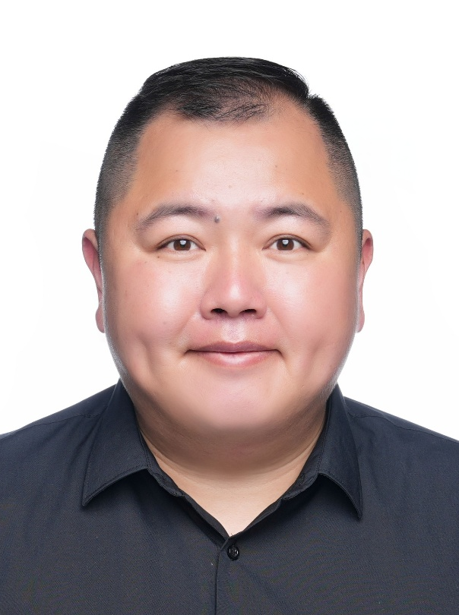
林安廸(Andy Lin)
學歷：
國立體育大學體育研究所博士
現職：
國立體育大學師資培育中心副教授兼教學與實習輔導組組長
經歷：
教育部性別平等教育人才庫人才
教育部校園性別事件調查專業人才庫人才
國立體育大學性別平等教育委員會委員(114學年度)
大專校院校園性別事件行為人防治教育專業人員資料庫人才

Slide 3
自我介紹
我的名字是OX
O代表什麼意思？
X代表什麼意思？
OX的由來是什麼？

Slide 4
最常出現的名字排序
性別 | 名字排序
男性 | 明、榮、雄、華、文、生、仁、輝、德、祥、啟
女性 | 玲、華、珍、珠、美、芬、娟、芳、蕙、英、淑
(陸偉明，2022)

Slide 5
各世代前三大取用名
世代 | 男性名 | 女性名
民國30-39年 | 正雄、武雄、文雄 | 秀英、秀琴、美玉
民國40-49年 | 金龍、進財、榮華 | 麗華、秀琴、秀美
民國50-59年 | 志明、志成、文雄 | 淑芬、美玲、淑惠
民國60-69年 | 志偉、志明、建宏 | 淑芬、雅惠、淑娟
民國70-79年 | 家豪、志豪、志偉 | 雅婷、怡君、雅雯
民國80-89年 | 家豪、冠宇、冠廷 | 雅婷、怡君、怡婷
民國90-99年 | 承恩、承翰、冠廷 | 宜蓁、欣妤、詩涵
民國100-109年 | 承恩、宥廷、品睿 | 品妍、子晴、詠晴
民國110年至112年6月 | 恩碩、宥廷、子睿 | 品妍、苡菲、雨霏
(內政部，2023)

Slide 6
男生的名字跟女生的名字有什麼樣的特徵？

Slide 7
所謂刻板印象是指用一個人所屬的群體來預期其性格特質或行為表現

Slide 8
「因為你是女生，所以不可以把頭髮剪這麼短！」
「你讀政治大學以後是要選舉嗎？」
「因為你是客家人，所以比較小氣？！」

Slide 9


Slide 10
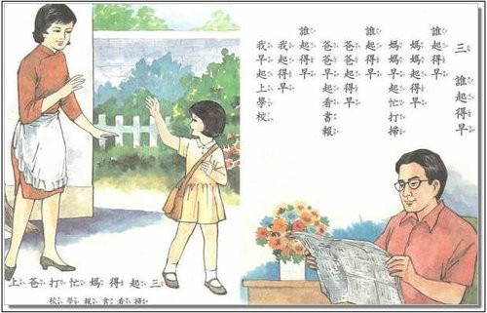

Slide 11
各教育階段入學率差異
學年度 | 學士班 |  | 碩士班 |  | 博士班
 | 總數 | 女生比率 | 總數 | 女生比率 | 總數 | 女生比率
103 | 1,037,062 | 49.66 | 172,968 | 44.10 | 30,549 | 31.12
104 | 1,035,218 | 49.78 | 170,428 | 44.33 | 29,333 | 31.82
105 | 1,015,398 | 49.95 | 169,538 | 44.80 | 28,821 | 32.47
106 | 985,927 | 49.88 | 168,783 | 45.37 | 28,346 | 33.12
107 | 961,905 | 49.82 | 168,092 | 45.92 | 28,167 | 33.93
108 | 932,518 | 49.76 | 168,203 | 46.21 | 28,510 | 34.34
109 | 917,197 | 49.66 | 168,974 | 46.56 | 28,555 | 35.08
110 | 901,475 | 49.53 | 171,779 | 46.96 | 28,907 | 35.84
111 | 856,467 | 49.48 | 174,926 | 47.33 | 28,672 | 36.57
112 | 812,707 | 49.41 | 176,703 | 47.74 | 28,504 | 37.28
113 | 793,215 | 49.38 | 177,888 | 47.56 | 28,816 | 37.82
(教育部統計處，2025)

Slide 12
就讀學類領域的差異-106
學年度 | 等級別 | 總計 |  | 教育 | 藝術及人文 | 社會科學、新聞學及圖書資訊 | 商業、管理及法律 | 自然科學、數學及統計 | 資訊通訊科技 | 工程、製造及營建 | 農業、林業、漁業及獸醫 | 醫藥衛生及社會福利 | 服務 | 其他
106 | 總計 | 計 | 100.00 | 100.00 | 100.00 | 100.00 | 100.00 | 100.00 | 100.00 | 100.00 | 100.00 | 100.00 | 100.00 | 100.00
 |  | 男 | 49.38 | 32.81 | 33.57 | 40.51 | 42.08 | 59.40 | 72.09 | 82.58 | 55.10 | 25.58 | 42.48 | 48.23
 |  | 女 | 50.62 | 67.19 | 66.43 | 59.49 | 57.92 | 40.60 | 27.91 | 17.42 | 44.90 | 74.42 | 57.52 | 51.77
 | 博士班 | 計 | 100.00 | 100.00 | 100.00 | 100.00 | 100.00 | 100.00 | 100.00 | 100.00 | 100.00 | 100.00 | 100.00 | 100.00
 |  | 男 | 66.88 | 47.70 | 48.02 | 60.57 | 63.67 | 71.29 | 81.14 | 85.03 | 62.19 | 54.68 | 66.41 | 53.45
 |  | 女 | 33.12 | 52.30 | 51.98 | 39.43 | 36.33 | 28.71 | 18.86 | 14.97 | 37.81 | 45.32 | 33.59 | 46.55
 | 碩士班 | 計 | 100.00 | 100.00 | 100.00 | 100.00 | 100.00 | 100.00 | 100.00 | 100.00 | 100.00 | 100.00 | 100.00 | 100.00
 |  | 男 | 54.63 | 28.89 | 35.21 | 40.21 | 49.90 | 61.17 | 73.20 | 80.17 | 56.64 | 29.36 | 49.76 | 31.98
 |  | 女 | 45.37 | 71.11 | 64.79 | 59.79 | 50.10 | 38.83 | 26.80 | 19.83 | 43.36 | 70.64 | 50.24 | 68.02
 | 學士班 | 計 | 100.00 | 100.00 | 100.00 | 100.00 | 100.00 | 100.00 | 100.00 | 100.00 | 100.00 | 100.00 | 100.00 | 100.00
 |  | 男 | 50.12 | 33.36 | 33.36 | 39.87 | 40.60 | 58.66 | 72.21 | 82.83 | 54.30 | 29.95 | 43.44 | 51.35
 |  | 女 | 49.88 | 66.64 | 66.64 | 60.13 | 59.40 | 41.34 | 27.79 | 17.17 | 45.70 | 70.05 | 56.56 | 48.65
 | 專科 | 計 | 100.00 | - | 100.00 | - | 100.00 | 100.00 | 100.00 | 100.00 | 100.00 | 100.00 | 100.00 | 100.00
 |  | 男 | 26.07 | - | 29.10 | - | 29.65 | 21.95 | 61.87 | 89.85 | 65.02 | 14.93 | 30.52 | 35.29
 |  | 女 | 73.93 | - | 70.90 | - | 70.35 | 78.05 | 38.13 | 10.15 | 34.98 | 85.07 | 69.48 | 64.71
(教育部統計處，2025)

Slide 13
就讀學類領域的差異-113
學年度 | 等級別 | 總計 |  | 教育 | 藝術及人文 | 社會科學、新聞學及圖書資訊 | 商業、管理及法律 | 自然科學、數學及統計 | 資訊通訊科技 | 工程、製造及營建 | 農業、林業、漁業及獸醫 | 醫藥衛生及社會福利 | 服務 | 其他
113 | 總計 | 總計 | 計 | 100.00 | 100.00 | 100.00 | 100.00 | 100.00 | 100.00 | 100.00 | 100.00 | 100.00 | 100.00 | 100.00
 |  |  | 男 | 49.55 | 32.19 | 34.84 | 38.92 | 42.01 | 57.09 | 69.75 | 78.06 | 52.14 | 25.47 | 44.22
 |  |  | 女 | 50.45 | 67.81 | 65.16 | 61.08 | 57.99 | 42.91 | 30.25 | 21.94 | 47.86 | 74.53 | 55.78
 | 博士班 | 博士班 | 計 | 100.00 | 100.00 | 100.00 | 100.00 | 100.00 | 100.00 | 100.00 | 100.00 | 100.00 | 100.00 | 100.00
 |  |  | 男 | 62.18 | 44.10 | 47.27 | 58.84 | 58.84 | 64.28 | 75.74 | 78.29 | 57.12 | 50.36 | 69.59
 |  |  | 女 | 37.82 | 55.90 | 52.73 | 41.16 | 41.16 | 35.72 | 24.26 | 21.71 | 42.88 | 49.64 | 30.41
 | 碩士班 | 碩士班 | 計 | 100.00 | 100.00 | 100.00 | 100.00 | 100.00 | 100.00 | 100.00 | 100.00 | 100.00 | 100.00 | 100.00
 |  |  | 男 | 52.44 | 27.01 | 34.04 | 36.79 | 46.15 | 57.35 | 69.75 | 76.19 | 53.38 | 25.84 | 45.68
 |  |  | 女 | 47.56 | 72.99 | 65.96 | 63.21 | 53.85 | 42.65 | 30.25 | 23.81 | 46.62 | 74.16 | 54.32
 | 學士班 | 學士班 | 計 | 100.00 | 100.00 | 100.00 | 100.00 | 100.00 | 100.00 | 100.00 | 100.00 | 100.00 | 100.00 | 100.00
 |  |  | 男 | 50.62 | 34.45 | 35.23 | 38.83 | 41.06 | 56.86 | 69.92 | 78.46 | 51.55 | 29.19 | 45.62
 |  |  | 女 | 49.38 | 65.55 | 64.77 | 61.17 | 58.94 | 43.14 | 30.08 | 21.54 | 48.45 | 70.81 | 54.38
 | 專科 | 專科 | 計 | 100.00 | 100.00 | 100.00 | - | 100.00 | 100.00 | 100.00 | 100.00 | 100.00 | 100.00 | 100.00
 |  |  | 男 | 26.33 | 4.23 | 24.18 | - | 29.96 | 23.43 | 62.28 | 81.74 | 57.62 | 16.09 | 28.97
 |  |  | 女 | 73.67 | 95.77 | 75.82 | - | 70.04 | 76.57 | 37.72 | 18.26 | 42.38 | 83.91 | 71.03
(教育部統計處，2025)

Slide 14
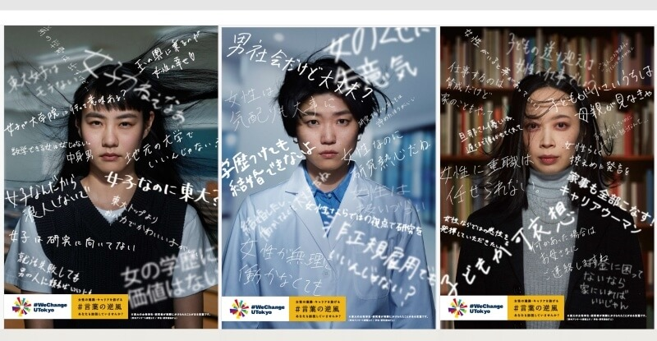
東京大學男女比率失衡 宣導海報籲正視無意識歧視
這些海報上寫著對女性來說易成阻礙的言辭
例如「明明是女性，還這麼熱衷研究」、「女性不用那麼勉強工作也沒關係」、
「即使是非正規雇用也沒關係吧」、「就算有學歷也結不了婚啊」等。

Slide 15
各級學校校長性別人數-113
教育階段 | 總計 | 男性 | 女性 | 女性性別(%)
國小 | 2,613 | 1,767 | 846 | 32.38
國中 | 735 | 463 | 272 | 37.01
高中 | 506 | 366 | 140 | 27.67
大專校院 | 140 | 122 | 18 | 12.86
(教育部統計處，2025)

Slide 16
性別區隔的課程設計
國中、高中-工藝與家政
高中、大學-軍訓與護理

Slide 17
教科書中的性別歧視
語文偏見=他、Chairman
刻板印象=描述角色賦予傳統性別形象
略去不提=圖片與描述性別呈現比例不均
偏狹失衡=偏重某一方的論述，未作平衡報導
違背現實=為避免爭議，畫一些不實在的插圖，例如以核心家庭代表家庭
支離破碎=相關論述未做系統性呈現，給人不重要的感覺

Slide 18
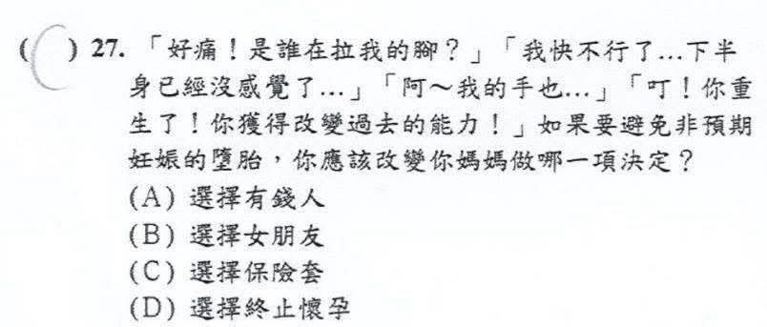

Slide 19
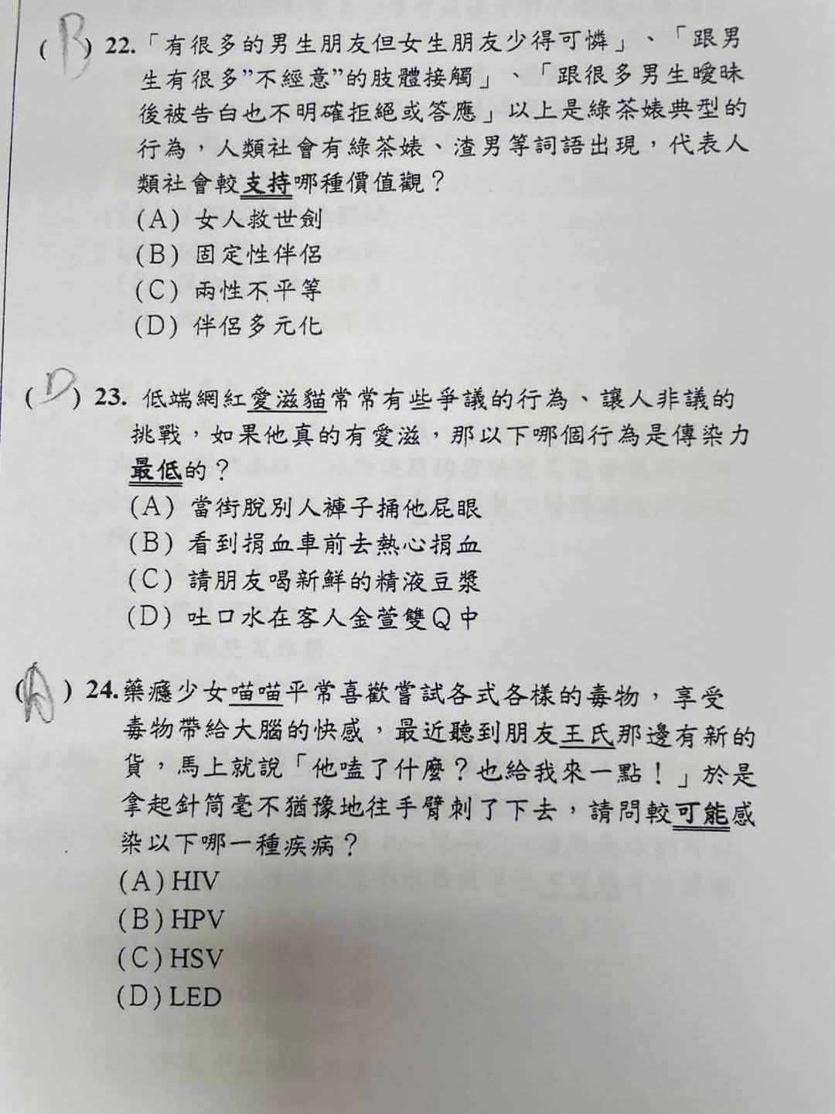

Slide 20
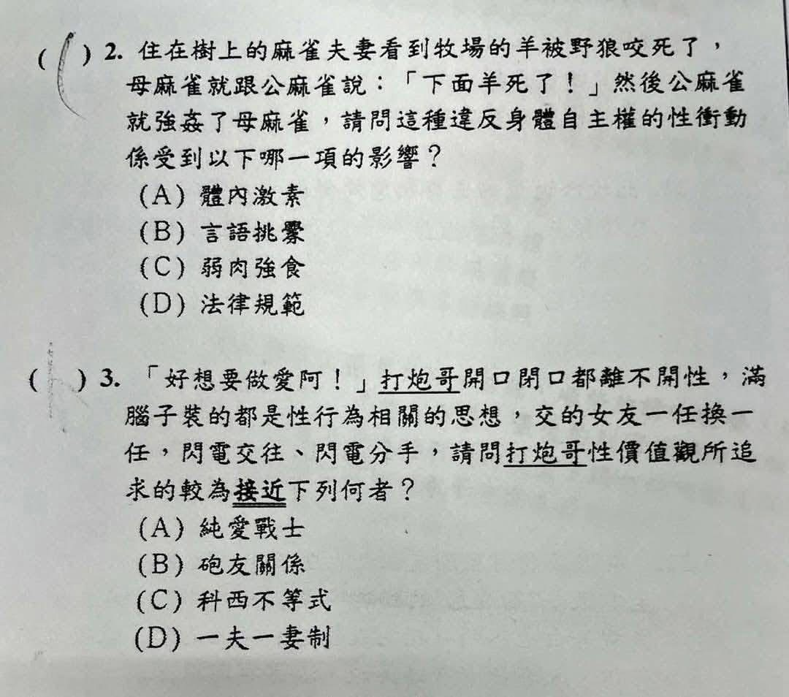

Slide 21
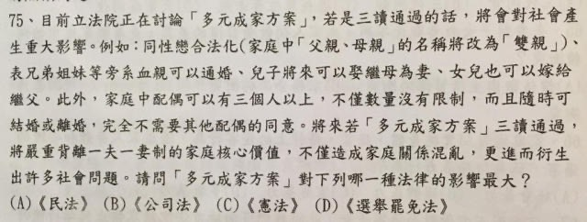
測驗中的性別議題

Slide 22
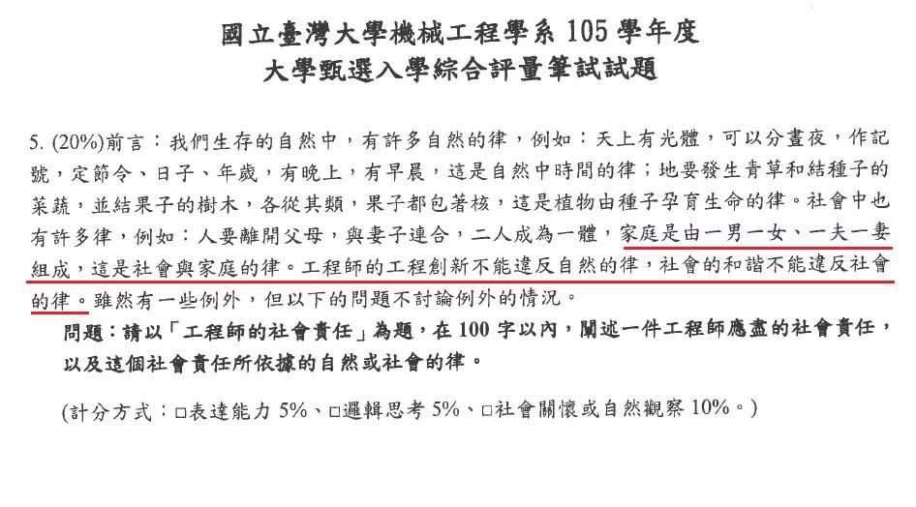

Slide 23
性別有幾種？

Slide 24
生理性別
指身體上的性別(Sex)
包含男性、女性
及介於男女之間的人
心理性別(性別認同)
大腦的性別，通常指性別認同(Gender)
也就是大腦認同自己的性別
包括男性、女性或其他認同
法定性別
身分證、戶口名簿、護照記載的性別
性傾向
對特定性別或多種性別在情感或性方面的
持續吸引傾向
性別表達
透過外在行為、服裝、語言和舉止等方式展現其性別特質。

Slide 25
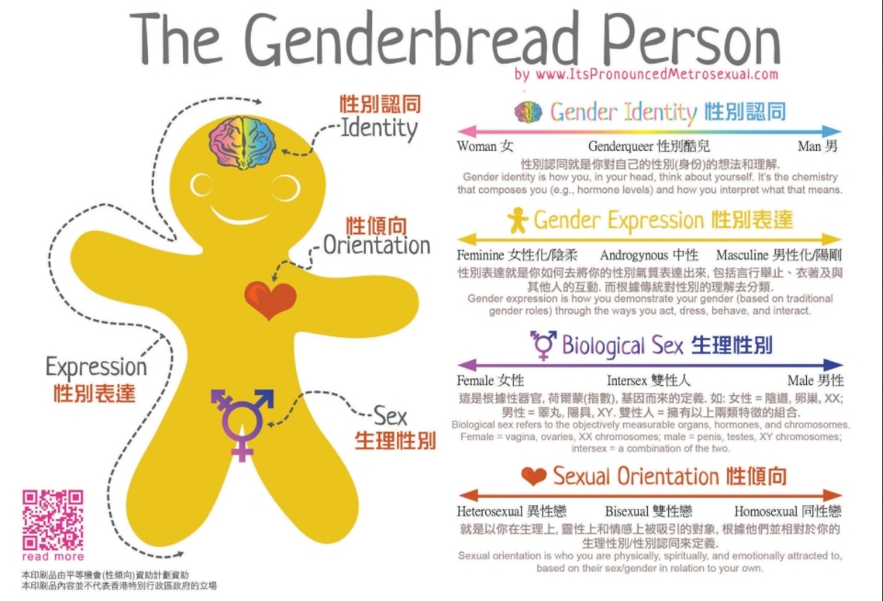
性別麵包人

Slide 26
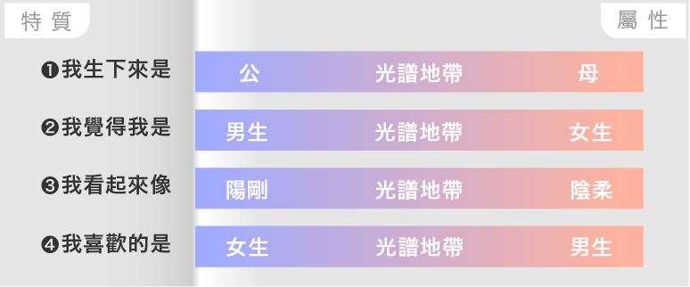
資料引自https://hotline.org.tw/book/10

Slide 27
性別關鍵詞
順性別 Cisgender
原生生理構造跟性別認同一致
流體性別 Genderfluid
性別認同會在兩個以上的性別間流動
跨性別 Transgender
原生生理構造跟性別認同不一致
雙性別 Bigender
包含兩種性別身分或性別表現的性別認同，通常自認既是男性也是女性。
無性別者 Agender
未發育性別或自認不屬於任何一種性別，對任何性別認同都沒有歸屬感
混合性別 Demigender
部分或大部分是一種性別，同時又與另一種性別混合。

Slide 28
「多元性別族群」
（LGBTI persons）
女同性戀者（lesbian）
男同性戀者（gay）
雙性戀者（bisexual）
跨性別者（transgender）
雙性人 （intersexual）

Slide 29
性別歧視
基於他人的性別差異而非他人優缺點所造成的厭惡或是歧視
也可用來指稱任何因為性別所造成的差別待遇。
相信某一種性別比其他種性別優越的信念（重男輕女／重女輕男）
指稱憎恨男性（男性貶抑）或憎恨女性（女性貶抑）的態度。

Slide 30
十二年國民基本教育教科書
性別平等教育檢視指標
主類目 | 次類目 | 檢視指標
一、性別刻板印象 | 1-1多元差異 | 1-1-1 | 呈現性別特徵或性別特質時，具有性別刻板印象。
 |  | 1-1-2 | 呈現性別認同或性傾向時，具有性別刻板印象。
 | 1-2生涯發展 | 1-2-1 | 呈現不同性別者從事之職業或成就貢獻時，具有性別刻板印象。
 | 1-3 角色互動 | 1-3-1 | 呈現不同性別者之角色與互動關係時，具有性別刻板印象。

Slide 31
主類目 | 次類目 | 檢視指標
二、性別偏差失衡 | 2-1 性別圖文 | 2-1-1 | 不同性別人物的呈現方式，明顯失衡。
 |  | 2-1-2 | 不同性別作者的選文、作品數量明顯失衡。
 |  | 2-1-3 | 過度使用擬物化或僅以代號指稱性別人物，隱藏真實情境中的性別樣態與多樣性。
 | 2-2 人物褒貶 | 2-2-1 | 呈現人物被褒獎、貶抑的理由或標準時，具有性別偏見。
 | 2-3 性別權力 | 2-3-1 | 呈現主從、優劣、尊卑關係時，明顯性別失衡。
 |  | 2-3-2 | 說明身體的界線與隱私時，忽略權力不對等的關係。
 |  | 2-3-3 | 探討性騷擾、性侵害、性霸凌議題時，用單一性別或職務呈現加害者或被害者的樣態。

Slide 32
主類目 | 次類目 | 檢視指標
三、性別經驗隱藏 | 3-1 典範貢獻 | 3-1-1 | 呈現人類的貢獻與典範時，僅舉單一性別人物為例。
 | 3-2 生活經驗 | 3-2-1 | 呈現學習材料或舉例時，僅以單一性別之生活經驗為主。
 | 3-3 資源分配 | 3-3-1 | 在重要資源的分配或使用上，呈現由單一性別占用或壟斷之情形。
 | 3-4 多元文化 | 3-4-1 | 呈現性別經驗時，忽略多元交織的社會文化差異。
三 、性別經驗隱 藏 | 3-1 典範貢獻 | 3-4-2 | 探討不同社會中性別文化差異時，忽略文化背景而有去脈絡化的現象。
 | 3-2 生活經驗 | 3-4-3 | 探討不同社會中性別文化現象時，未尊重文化主體而具貶抑的意涵。

Slide 33
主類目 | 次類目 | 檢視指標
四、性別用語偏頗 | 4-1 稱謂術語 | 4-1-1 | 呈現以某一性別之稱謂或術語來概括指稱全體。
 | 4-2 職業頭銜 | 4-2-1 | 呈現職業或頭銜時，冠上某特定性別稱呼。
 | 4-3 輕蔑用詞 | 4-3-1 | 以輕蔑的用字遣詞來形容某一性別。

Slide 34
主類目 | 次類目 | 檢視指標
五、性別資訊零碎 | 5-1 去脈絡化 | 5-1-1 | 呈現性別資訊時，未能顧及重要情境脈絡。
 |  | 5-1-2 | 呈現性別圖像、文字時，未能適切表述編選脈絡與關聯。
 |  | 5-1-3 | 呈現性別資訊時，時間及空間未能連貫造成文本內容片段零碎且跳躍。
 | 5-2 資訊來源 | 5-2-1 | 引用性別資訊時，呈現的性別觀點偏頗。
 |  | 5-2-2 | 引用性別資訊時，斷章取義或呈現錯誤的內容。

Slide 35
師生互動過程的性別不平等
互動次數與時間多寡-平等的機會
互動內容的差異-符合性別期待時的增強行為
指派工作的差異
對於學生外表的關注
教師對學生的期望

Slide 36
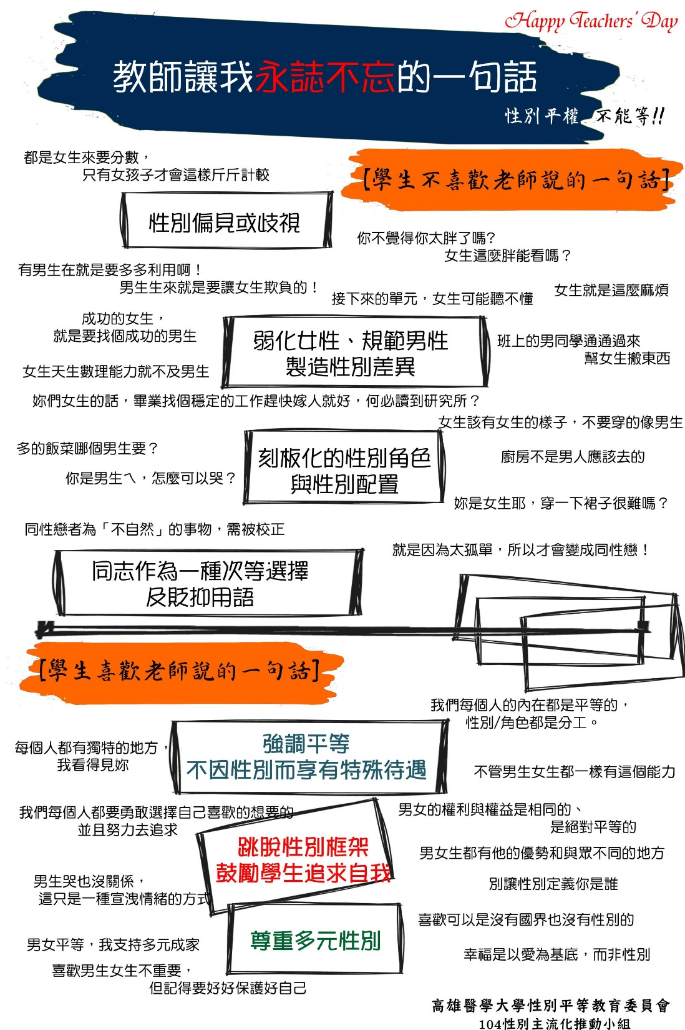

Slide 37
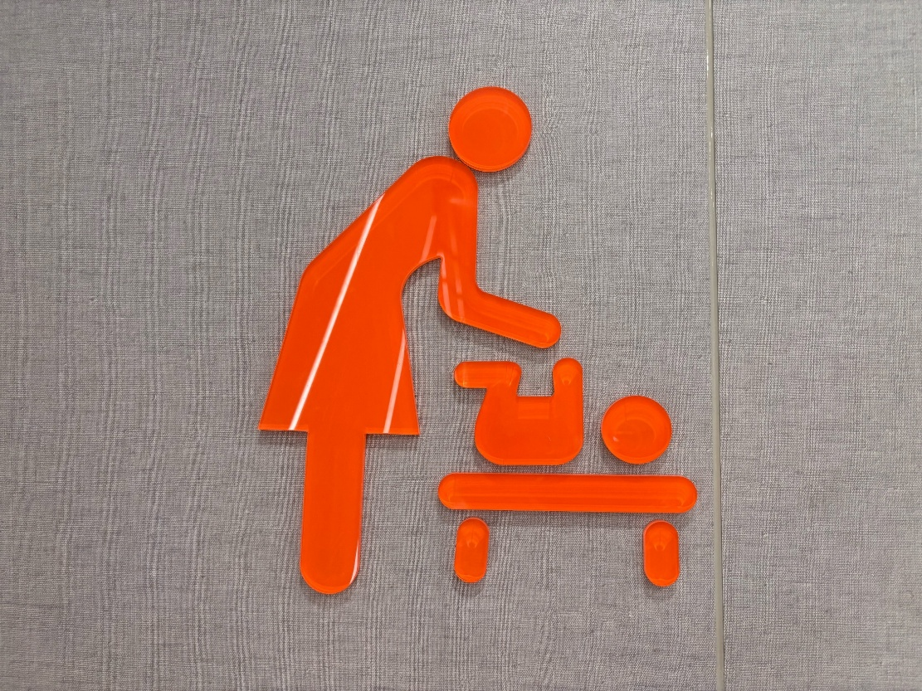
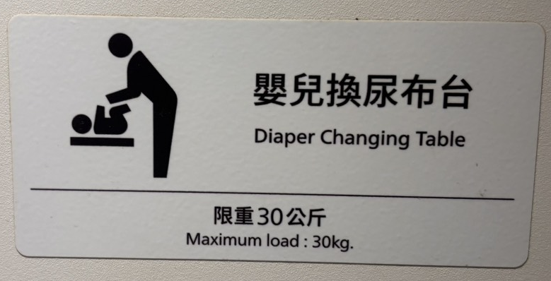

Slide 38
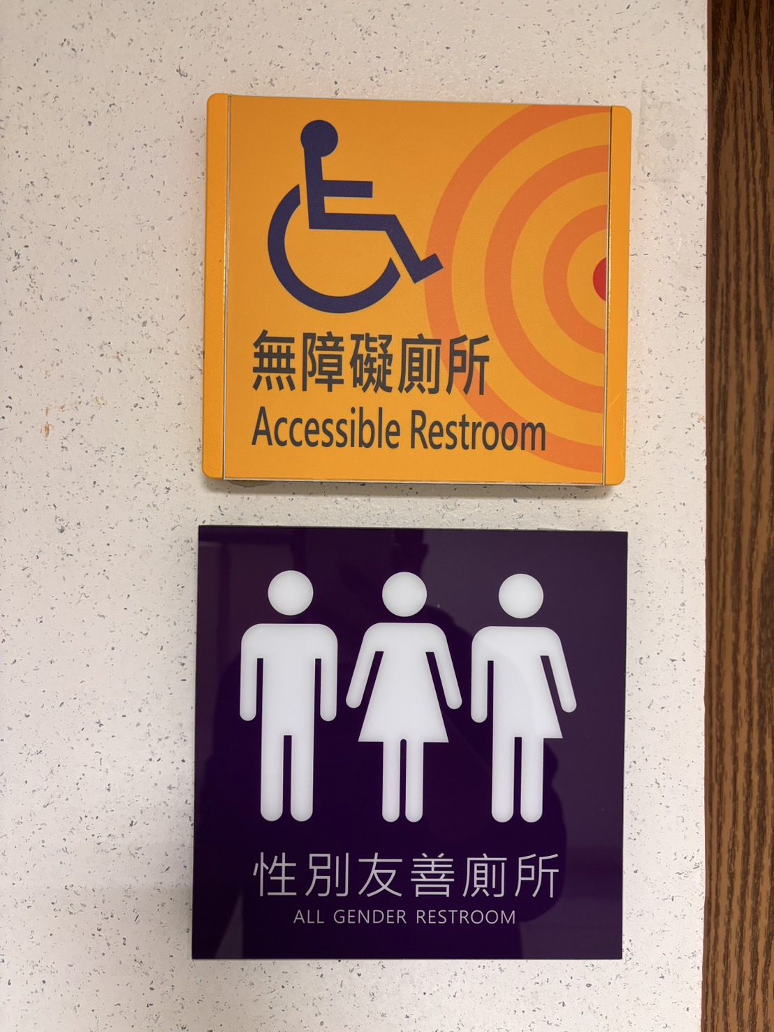
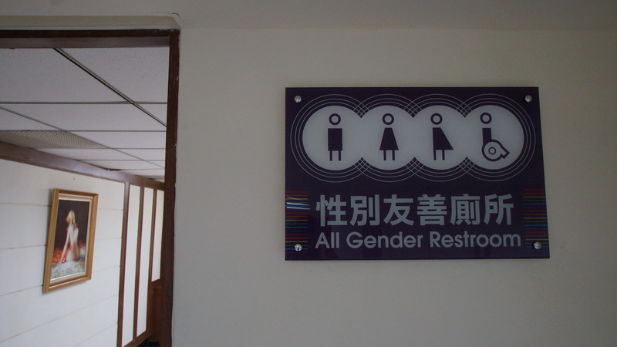

Slide 39
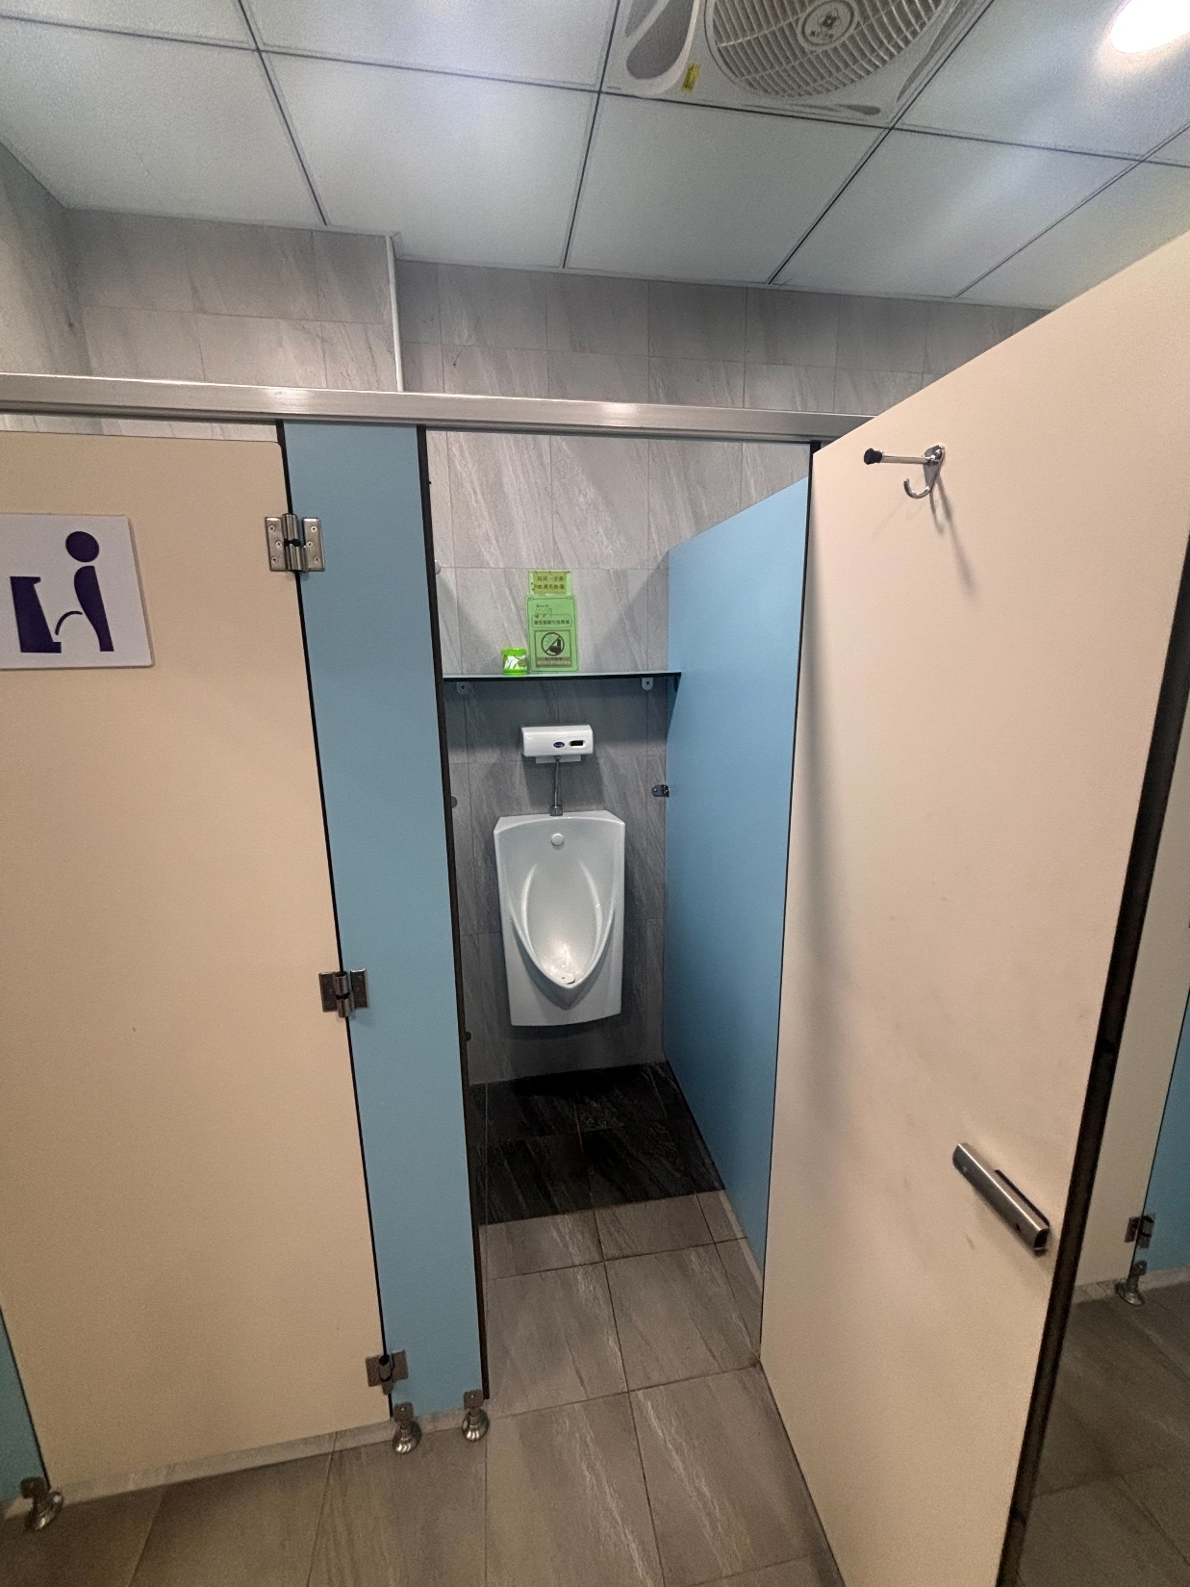
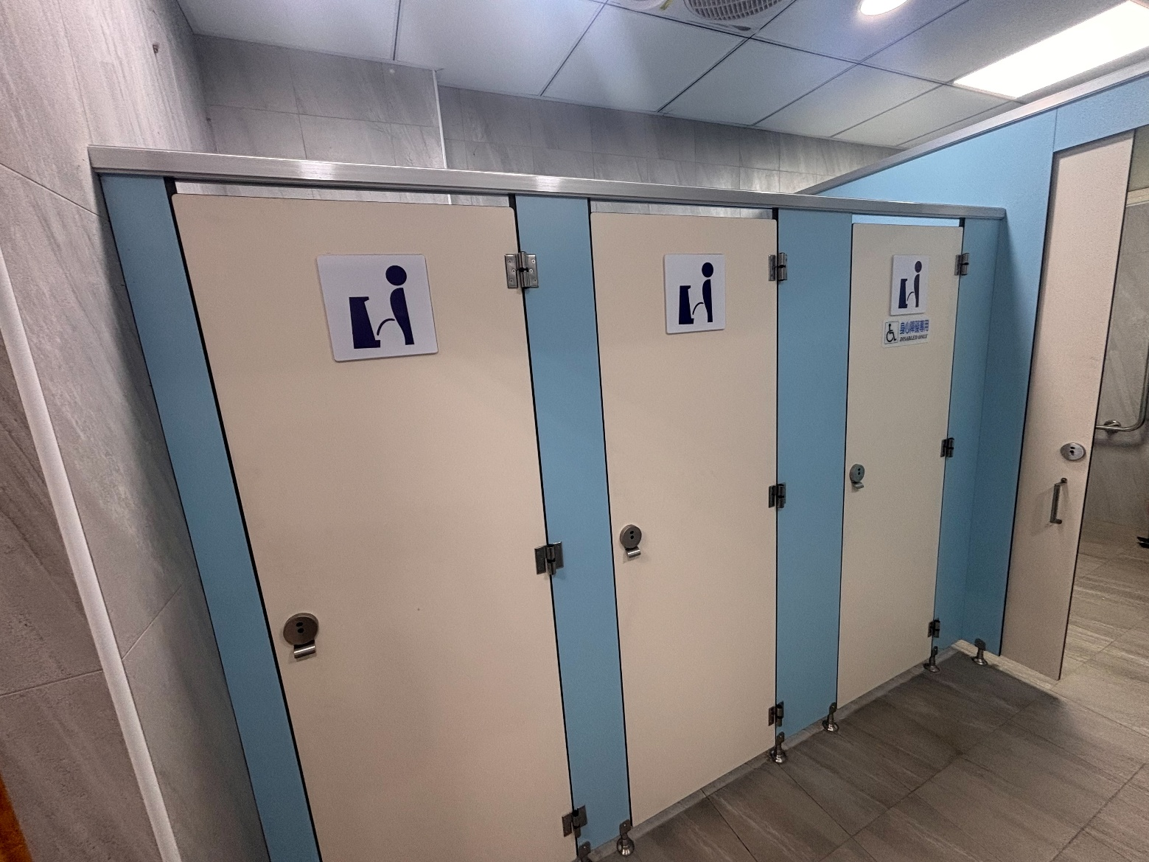

Slide 40
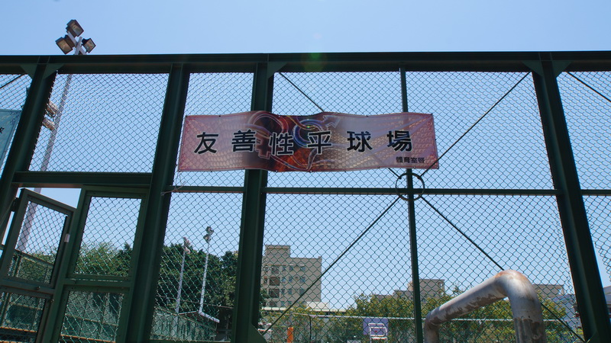
營造更友善的環境

Slide 41
認識性別，然後呢？

Slide 42
性別平等三法
《性騷擾防治法》
《性別平等工作法》
《性別平等教育法》

Slide 43
立法目的不同
性別平等工作法－保障員工工作權，處理職場性騷擾
性別平等教育法－保障學生受教權，處理校園性騷擾
性騷擾防治法－保障人身安全，處理前二法以外的性騷擾（如公共場所）。

Slide 44
適用場所不同
性別平等教育法：校園
性別平等工作法：職場
性騷擾防治法：公共場所

Slide 45
適用對象不同
性別平等教育法：
行為時一方是學生，另方為教職員工生
性別平等工作法：
行為時被害人一方為受雇者
性騷擾防治法：
行為時雙方不一定存在特定關係

Slide 46
主管機關不同-以桃園市為例
• 性騷擾防治法
中央：衛生福利部保護服務司
地方：桃園市政府家庭暴力暨性侵害防治中心
• 性別平等工作法
中央：勞動部
地方：桃園市政府勞動局
• 性別平等教育法
中央:教育部
地方:桃園市政府教育局

Slide 47
性別平等教育法施行細則第八條
本法第七條第一項……所稱性別平等意識，指個人
認同性別平等之價值
瞭解性別不平等之現象及其成因
並具有協助改善現況之意願。

Slide 48
性別平等教育法相關定義-人
(第三條第二款)
學校：
指公私立各級學校、軍事學校、預備學校、警察各級學校及少年矯正學校。
教師：
指專任教師、兼任教師、代理教師、代課教師、教官、運用於協助教學之志願服務人員、實際執行教學之教育實習人員、實習場域之實習指導人員及其他執行教學或研究之人員。
職員、工友：
指前目教師以外，固定、定期執行學校事務人員、運用於協助學校事務之志願服務人員、學生事務創新人員及其他經中央主管機關指定者。
學生：
指具有學籍、學制轉銜期間未具學籍者、接受進修推廣教育者、交換學生、教育實習學生或研修生及其他經中央主管機關指定者。

Slide 49
性別平等教育法相關定義-事
第三條第三款
校園性別事件：
指事件之一方為學校校長、教師、職員、工友或學生，他方為學生，
並有下列情形之一者：
性侵害、性騷擾、性霸凌、違反專業倫理

Slide 50
疑似校園性別事件通報件數統計
年度 | 性侵害 | 性騷擾 | 性霸凌
103年 | 1,666 | 3,013 | 72
104年 | 1,562 | 3,522 | 92
105年 | 1,585 | 4,207 | 98
106年 | 1,583 | 5,187 | 140
107年 | 1,766 | 5,982 | 128
108年 | 2,042 | 7,280 | 161
109年 | 2,535 | 10,681 | 277
110年 | 2,178 | 10,312 | 310
111年 | 2,410 | 11,941 | 320
112年 | 2,974 | 18,142 | 455
113年 | 2,498 | 20,995 | 581
(行政院性平會重要性別統計資料庫，2025)

Slide 51
113年校園性騷擾事件調查屬實統計-
行為人身分與性別
身分別 | 百分比 |  |  | 合計
 | 男 | 女 | 其他 | 男 | 女
一般生 | 68.93 | 8.78 | 0 | 2786 | 355
原住民 | 2.75 | 0.62 | 0 | 111 | 25
特教生 | 1.43 | 0.22 | 0 | 58 | 9
外籍生 | 0.49 | 0.05 | 0 | 20 | 2
僑生 | 0.32 | 0.02 | 0 | 13 | 1
陸生 | 0.05 | 0 | 0 | 2 | 0
教職員工 | 14.67 | 1.48 | 0 | 593 | 60
未分類 | 0.15 | 0.02 | 0 | 6 | 1
合計 | 88.79 | 11.19 | 0 | 3589 | 453
(行政院性平會重要性別統計資料庫，2025)

Slide 52
113年校園性騷擾事件調查屬實統計-
被害人身分與性別
身分別 | 百分比 |  |  | 合計
 | 男 | 女 | 其他 | 男 | 女 | 其他
一般生 | 25.89 | 66.91 | 0.04 | 1357 | 3507 | 2
原住民 | 1.34 | 2.19 | 0 | 70 | 115 | 0
特教生 | 0.23 | 0.55 | 0 | 12 | 29 | 0
外籍生 | 0.1 | 0.36 | 0 | 5 | 19 | 0
僑生 | 0.08 | 0.29 | 0 | 4 | 15 | 0
陸生 | 0.02 | 0.06 | 0 | 1 | 3 | 0
教職員工 | 0.06 | 1.74 | 0 | 3 | 91 | 0
未分類 | 0.06 | 0.1 | 0 | 3 | 5 | 0
合計 | 27.78 | 72.2 | 0.04 | 1455 | 3784 | 2
(行政院性平會重要性別統計資料庫，2025)

Slide 53
113年校園性騷擾事件調查屬實統計-按行為人年齡統計
年齡 | 百分比 | 性別 |  |  | 小計
 |  | 男 | 女 | 其他
未滿12歲 | 12.37 | 449 | 51 | 0 | 500
12~17歲 | 52.05 | 1834 | 270 | 0 | 2104
18~23歲 | 12.1 | 462 | 27 | 0 | 489
24~39歲 | 3.81 | 145 | 9 | 0 | 154
40~50歲 | 2.94 | 102 | 17 | 0 | 119
超過50歲 | 0 | 0 | 0 | 0 | 0
未輸入 | 16.72 | 597 | 79 | 0 | 676
合計 | 100 | 3589 | 453 | 0 | 4042
(行政院性平會重要性別統計資料庫，2025)

Slide 54
113年校園性騷擾事件調查屬實統計-按被害人年齡統計
年齡 | 百分比 | 性別 |  |  | 小計
 |  | 男 | 女 | 其他
未滿12歲 | 17.27 | 323 | 582 | 0 | 905
12~17歲 | 61.08 | 897 | 2304 | 0 | 3201
18~23歲 | 12.61 | 148 | 513 | 0 | 661
24~39歲 | 1.72 | 12 | 78 | 0 | 90
40~50歲 | 0.69 | 2 | 34 | 0 | 36
超過50歲 | 0 | 0 | 0 | 0 | 0
未輸入 | 6.64 | 73 | 273 | 2 | 348
合計 | 100 | 1455 | 3784 | 2 | 5241
(行政院性平會重要性別統計資料庫，2024)

Slide 55
113年校園性騷擾事件調查屬實統計-按當事人關係統計
 | 總計 |  | 大專 | 高中 | 國中 | 國小 | 特教學校 | 未指定
 | 件數 | 百分比
生對生 | 2655 | 77.11 | 380 | 713 | 955 | 581 | 33 | 26
師對生 | 622 | 18.07 | 69 | 187 | 198 | 166 | 1 | 1
生對師 | 79 | 2.29 | 4 | 38 | 28 | 9 | 2 | 0
職員工對生 | 75 | 2.18 | 17 | 29 | 14 | 15 | 0 | 0
生對職員工 | 11 | 0.32 | 8 | 3 | 0 | 0 | 0 | 0
其他 | 1 | 0.03 | 1 | 0 | 0 | 0 | 0 | 0
合計 | 3443 | 100 | 479 | 970 | 1195 | 771 | 36 | 27
(行政院性平會重要性別統計資料庫，2025)

Slide 56
性別平等教育法施行細則
第二條第二項
本法第三條第三款所定性騷擾或性霸凌之認定，應就個案
審酌事件發生之背景、
工作環境、
當事人之關係、
行為人之言詞、
行為及相對人之認知等具體事實為之。

Slide 57
性侵害
性侵害：指性侵害犯罪防治法所稱性侵害犯罪之行為
(性平法第三條第三款第一目)。
性侵害犯罪：指觸犯刑法第二百二十一條至第二百二十七條、第二百二十八條、第二百二十九條、第三百三十二條第二項第二款、第三百三十四條第二項第二款、第三百四十八條第二項第一款及其特別法之罪。
第 十六 章 妨害性自主罪

Slide 58
刑法第10條
稱性交者，謂非基於正當目的所為之下列性侵入行為：
一、以性器進入他人之性器、肛門或口腔，或使之接合之行為。
二、以性器以外之其他身體部位或器物進入他人之性器、肛門，或使之接合之行為。

Slide 59
違反意願-刑法第221條
男女以強暴、脅迫、恐嚇、催眠術或其他違反其意願之方法
而為性交者

Slide 60
刑法第224條
對於男女以強暴、脅迫、恐嚇、催眠術或其他違反其意願之方法，而為猥褻之行為者

Slide 61
猥褻
大法官會議釋字第407號
乃指一切在客觀上，足以刺激或滿足性慾，並引起普通一般人羞恥或厭惡感而侵害性的道德感情， 有礙於社會風化之行為。

Slide 62
刑法第226條
犯第二百二十一條、第二百二十二條、第二百二十四條、第二百二十四條之一或第二百二十五條之罪，因而致被害人於死者，處無期徒刑或十年以上有期徒刑；致重傷者，處十年以上有期徒刑。
因而致被害人羞忿自殺或意圖自殺而致重傷者，處十年以上有期徒刑。

Slide 63
年齡未滿16歲刑法第 227 條
對於未滿十四歲之男女為性交者，處三年以上十年以下有期徒刑。
對於未滿十四歲之男女為猥褻之行為者，處六月以上五年以下有期徒刑。
對於十四歲以上未滿十六歲之男女為性交者，處七年以下有期徒刑。
對於十四歲以上未滿十六歲之男女為猥褻之行為者，處三年以下有期徒刑。
第 227-1 條 十八歲以下之人犯前條之罪者，減輕或免除其刑(兩小無猜條款)

Slide 64
利用權勢及機會刑法第 228 條
對於因親屬、監護、教養、教育、訓練、救濟、醫療、公務、業務或其他相類關係受自己監督、扶助、照護之人，利用權勢或機會為性交者，處六月以上五年以下有期徒刑。
因前項情形而為猥褻之行為者，處三年以下有期徒刑。
第一項之未遂犯罰之。

Slide 65
霸凌的類型
言語霸凌
肢體霸凌
關係霸凌
網路霸凌
性霸凌

Slide 66
性霸凌性別平等教育法第三條第三款第三目
透過語言、肢體或其他暴力，對於他人之
性別特徵
性別特質
性傾向
性別認同
進行貶抑、攻擊或威脅之行為
且非屬性騷擾者。

Slide 67
數位/網路性別暴力
透過網路或數位方式，基於性別之暴力行為。針對性別而施加他人之暴力或不成比例地影響他人
包括身體、心理或性之傷害、痛苦、施加威脅、壓制和剝奪其他行動自由等。
網路跟蹤與監視行為-「網路跟蹤」和「人肉搜索」
人口販運與招募引誘-｢引誘招募｣
性別相關的侵犯與騷擾行為-「網路性騷擾」、「基於性別貶抑或仇恨之言論或行為」、「性勒索」
個人隱私資料的非法散布與竊取-「惡意或未經同意散布與性/性別有關個人私密資料」、「非法侵入或竊取他人資料」
性別偏見與暴力威脅-「基於性別偏見所為之強暴與死亡威脅」
非法身分冒用與欺詐行為-「偽造或冒用身分」

Slide 68
兒童或少年性剝削
使兒童或少年為有對價之性交或猥褻行為。
利用兒童或少年為性交或猥褻之行為，以供人觀覽。
拍攝、製造、重製、持有、散布、播送、交付、公然陳列、販賣或支付對價觀覽兒童或少年之性影像、與性相關而客觀上足以引起性慾或羞恥之圖畫、語音或其他物品。
使兒童或少年坐檯陪酒或涉及色情之伴遊、伴唱、伴舞或其他類似行為。
(兒童及少年性剝削防制條例第二條)

Slide 69
何謂性騷擾？(一般界定)
行為具有”性”本質
行為具有不合理性
行為不受歡迎

Slide 70
性騷擾
性騷擾防治法第2條
性騷擾係指性侵害犯罪以外，對他人實施違反其意願而與性或性別有關之行為，且有下列情形之一者：
一、以該他人順服或拒絕該行為，作為其獲得、喪失或減損與工作、教育、訓練、服務、計畫、活動有關權益之條件。
二、以展示或播送文字、圖畫、聲音、影像或其他物品之方式，或以歧視、侮辱之言行，或以他法，而有損害他人人格尊嚴，或造成使人心生畏怖、感受敵意或冒犯之情境，或不當影響其工作、教育、訓練、服務、計畫、活動或正常生活之進行。

Slide 71
性別平等工作法第12條第1項
性騷擾謂下列二款情形之一：
一、受僱者於執行職務時，任何人以性要求、具有性意味或性別歧視之言詞或行為，對其造成敵意性、脅迫性或冒犯性之工作環境，致侵犯或干擾其人格尊嚴、人身自由或影響其工作表現。
二、雇主對受僱者或求職者為明示或暗示之性要求、具有性意味或性別歧視之言詞或行為，作為勞務契約成立、存續、變更或分發、配置、報酬、考績、陞遷、降調、獎懲等之交換條件。

Slide 72
性別平等教育法第3條第3款第2目
性騷擾指符合下列情形之一，且未達性侵害之程度者：
（一）以明示或暗示之方式，從事不受歡迎且與性或性別有關之言詞或行為，致影響他人之人格尊嚴、學習、或工作之機會或表現者。
（二）以性或性別有關之行為，作為自己或他人獲得、喪失或減損其學習或工作有關權益之條件者。

Slide 73
行為具有”性”本質
例如：
意圖獲得性利益或性提議的行為，例如陪過夜以獲得比賽特殊待遇。
實施戲弄、威脅、恐嚇、攻擊等具有與性別有關的敵意行為，例如展示攻擊多元性別的影片。
以猥褻或色情圖片、言詞或笑話製造敵意環境， 使人感到受冒犯，例如未獲同意以通訊軟體傳送猥褻文字或傳送色情圖片等。

Slide 74
行為具有不合理性
被害人可以界定個人認為可以接受行為的界限， 一旦定下合理界限，逾越者通常即可能被認為構成性騷擾。
例如：對已有固定伴侶者（不一定是男、女） 表達愛慕，但如果這位已有固定伴侶者已表示造成困擾，那就表示兩人之間已設有明確界限，不能逾越，否則就被認為是性騷擾。

Slide 75
比不雅手勢執法遭棒協懲處
法院認定裁判性騷擾
朱姓裁判於比賽時做出「打手槍」裁決手勢，遭棒協懲處而提告。士院認為朱男手勢構成性騷擾，判註銷裁判證有理，但棒協決議文字不明確，判決禁止朱男參與賽事及擔任從業人員之決議部分無效。
士林地方法院判決指出，朱男於民國109年7月擔任大專校院系際盃棒球爭霸賽主審，於賽事中以高舉右手、再將右手放置於鼠蹊部前方擺動的手勢來裁決三振，被民眾向中華民國棒球協會、教育部體育署檢舉涉做不雅手勢。

Slide 76
判決指出，棒協認為朱男於109年5月賽事也有相同手勢，因此依「特定體育團體建立運動裁判資格檢定及管理辦法」規定，決議註銷朱男的裁判證，於註銷期間禁止參與棒協主辦的各級賽事並不得擔任棒球相關活動從業人員。
朱男因此向法院提起確認裁判資格存在民事訴訟，於審理時主張，他做出的裁決手勢有爭議，但不足以於客觀上刺激或滿足性慾，不符公然猥褻要件；又他未曾損害球員尊嚴或讓球員心生畏怖，並非性騷擾行為，因此棒協決議為無效。

Slide 77
棒協答辯指出，朱男以俗稱「打手槍」手勢來表示裁決，足以聯想性器官，已達公然猥褻；又手勢有侮辱意味，損害球員尊嚴，違反性騷擾防治法、性別平等工作法，且透過直播、新聞媒體報導，引發球迷及棒球界人士不滿。
棒協提到，朱男有多年裁判經驗並擔任各級賽事的主審、壘審，明知裁決打擊三振出局及跑壘者刺殺出局，均以「右手握拳、手臂與肩平行，手肘呈90度」俗稱「拉弓」動作，卻未遵守教練專業倫理、性別平等，請求駁回朱男請求。
士院認為，朱男手勢確實構成性騷擾，認定棒協依裁判資格管理辦法的「對運動員不得有性騷擾行為」的規定做出註銷裁判證決議有理；但決議稱「禁止參與」各級賽事及「棒球相關活動從業人員」，欠缺文字用語明確性，因此判決這部分決議無效。可上訴

Slide 78
行為不受歡迎
通常採被害者主觀的認定，一般認為只要對該行為感到討厭，或對工作、學業、服務等有關利益的得喪、變更感到憂心即可能構成。
•教授對學生的性騷擾
•老闆對員工的性騷擾
•顧客對服務生的性騷擾
•長輩對晚輩的性騷擾
權力不對等

Slide 79
性騷擾的類型
不受歡迎且違反對方意願之言詞（verbal harassment）：
在言語中帶有貶抑任一性別的意味，包括帶有性意涵、性別偏見或歧視行為及態度，甚或帶有侮辱、敵視或詆毀其他性別的言論。
不受歡迎且違反對方意願之行為(physical harassment)：
任一性別對他人做出肢體上的動作，讓對方覺得不受尊重及不舒服。
利用各種媒體，散播他人與「性」有關之資訊(visual harassment)：
以展示裸露色情圖片或是帶有貶抑任一性別意味的海報、宣傳單，造成當事人不舒服者。
不受歡迎且違反對方意願之過度追求或暴力分手(unwanted sexual requests)：
過份追求或不當追求，如，死纏爛打、跟蹤糾纏、持續以電話或電子郵件追求。

Slide 80
常見的性騷擾行為
羞辱、貶抑或敵意之態度
性挑逗、性暗示
歧視或騷擾的肢體行為
利用性服務作為利益交換的手段：性賄賂

Slide 81
你認為這些案例可能構成性騷擾嗎？
女老師看見男學生在上課時看小說
便跟男學生說：｢你在練葵花寶典喔？｣
男老師看到女學生課桌上擺兩支手機
便跟女學生說：｢你有兩隻ㄐㄧ喔？｣

Slide 82
性騷擾的迷思
•他是不是做了什麼（穿/說什麼）才會被性騷擾
•他沒有當場拒絕，所以不算性騷擾
•事隔多日才申訴，可能有內情
•她/他是好人，不可能性騷擾他人
•會不會是誣告，為了報復或權力鬥爭
•看起來一切正常，還會笑
•任何性別都可能被騷擾
•同性間也會騷擾
•長得那麼安全
•太過敏感
•又沒少肉
•關係那麼好（男女朋友）
•追求、挑逗、試探

Slide 83
性侵害、性騷擾的迷思與澄清
迷思：對方說｢不｣，意思就是｢要｣
事實：絕大部分的｢不｣就是｢不｣
迷思：當對方沒有明白表示拒絕就是｢要｣
事實：通常喜歡或不喜歡會寫在表情上

Slide 84
認定性騷擾的關鍵-同理心
一個帶有性、性意味或性別歧視的言行
被放到您的｢父母親、配偶、兄弟姊妹、子女｣的身上
你會說
｢有那麼嚴重嗎?｣

Slide 85
不確定自己是否侵犯到別人
問自己以下的問題：
•當你的配偶在場時，你會做同樣的行為嗎？
•你願意自己的孩子、配偶或重要的人也被同樣對待嗎？
•他或別人也可以對你這樣做嗎？
•如果以上的答案都是否定的，那麼就有可能構成性騷擾。
請你必須慎重而誠懇的面對這件事，接受心理諮商或治療，真心道歉改進，並保證不再犯，誠心解決問題。

Slide 86
如何避免性騷擾他人
•尊重他人，檢視自己對性別的刻板印象
•注意自己的言詞和態度，例如不要隨便貶抑性別及開黃腔
•尊重他人身體自主權，當行為已引起他人不舒服時，應立即停止
•避免做出與性有關的騷擾行為，如傳播色情圖片
•要能敏感察覺自己與對方的關係是否存有權力差異。
•當不確定自己的言行是否為對方所歡迎時，寧可先不要說或不要做。

Slide 87
違反教師專業倫理行為
性別平等教育法第3條第3款第4目
校長或教職員工違反與性或性別有關之專業倫理行為：
指校長或教職員工與未成年學生發展親密關係，或利用不對等之權勢關係，於執行教學、指導、訓練、評鑑、管理、輔導學生或提供學生工作機會時，在與性或性別有關之人際互動上，發展有違專業倫理之關係。

Slide 88
案例
楊哥是高中女籃隊指導教練，也是學校的體育教師，素以嚴格訓練風格著名，只要是聽話配合的隊員，才能有被安排上場的機會。雅婷是女籃隊一員，長相可愛甜美，身材也相當高挑，熱愛籃球，可惜的是靈活度不足，技巧也尚未成熟，因此常常坐冷板凳，無法正式出場比賽。
這一年來，楊哥常常在訓練過程中特別關照雅婷，不只給予特別指導，也會在雅婷心情不好時陪她談心，甚至雅婷生日或特殊節日時，會送上禮物給雅婷驚喜，甚至常常在社交軟體互動上希望雅婷可以跟她正式交往，並保證若雅婷配合將會有很多上場的機會。

Slide 89
教師是否可以對指導的學生，提出交往的要求？
教師於執行教學、指導、訓練、評鑑、
管理、輔導或提供學生工作機會時，
在與性或性別有關之人際互動上，
不得發展有違專業倫理之關係。

Slide 90
教師是否可於課後，透過社交軟體或電話，
因為未交往，僅能以曖昧言語或行為為互動？
教師在教學跟互動場域內，
與學生的互動應謹遵師生倫理界線，
不宜發展出有踰越師生關係之行為。

Slide 91
提出正式交往就可以上場的條件
會有什麼問題？
不受歡迎的追求有違教師專業倫理
要求對方同意交往作為上場條件的手段
更是一種不受歡迎的性要求
即是性騷擾的一種樣態。

Slide 92
案例
郭品教練因外貌與幽默風趣深受女學生喜愛，尤其是隊員小美。
小美渴望與教練交往，積極參與訓練、主動接近教練，並經常送水
同學私下對教練指指點點時，她會第一時間挺身而出，為教練說話。
隨著教練聘期將至，小美開始表達愛意，送上告白小紙條、禮物，
並在社交網站公開表達對教練的思念。
郭品教練察覺情況複雜，決定向學校報告並請求行政協助。

Slide 93
教師若遇學生追求，
可否發展為情侶關係？
當教師發現其與受指導學生的關係，
會有違反教師專業倫理的可能時，
應主動迴避或陳報學校處理。

Slide 94
學生透過文字或語言
向教師傳達愛慕之意時，
教師該如何應對？
教師應拒絕
並向學生說明清楚自己的立場

Slide 95
性別教育的積極作為

Slide 96
學校性平會組成
學校之性別平等教育委員會，置委員五人至二十一人，採任期制，以校長
為主任委員，委員應具性別平等意識，且不得有違反性別平等之行為，其
中女性委員應占委員總數二分之一以上，並得聘教師代表、職工代表、家
長代表、學生代表及性別平等教育相關領域之專家學者為委員。
前項性別平等教育委員會每學期應至少開會一次，並應由專人處理有關業
務；其組織、會議、委員資格、任期、解聘事由、解聘程序及其他相關事
項之準則，由中央主管機關定之；學校應依準則，訂定所設性別平等教育
委員會相關規定(性平法第9條)。

Slide 97
學習環境及資源(性平法12-17條)
第 12 條
學校應提供性別平等之學習環境，尊重及考量學生與教職員工之不同性別、性別特質、性別認同或性傾向，並建立安全之校園空間。
第 13 條
學校之招生及就學許可不得有性別、性別特質、性別認同或性傾向之差別待遇。但基於歷史傳統、特定教育目標或其他非因性別因素之正當理由，經該管主管機關核准而設置之學校、班級、課程者，不在此限。

Slide 98
學習環境及資源(性平法12-17條)
第 14 條
學校不得因學生之性別、性別特質、性別認同或性傾向而給予教學、活動、評量、獎懲、福利及服務上之差別待遇。但性質僅適合特定性別、性別特質、性別認同或性傾向者，不在此限。
學校應對因性別、性別特質、性別認同或性傾向而處於不利處境之學生積極提供協助，以改善其處境。
第 15 條
學校應積極維護懷孕學生之受教權，並提供必要之協助。

Slide 99
學習環境及資源(性平法12-17條)
第 16 條
教職員工之職前教育、新進人員培訓、在職進修及教育行政主管人員之儲訓課程，應納入性別平等教育之內容；其中師資培育之大學之教育專業課程，應有性別平等教育相關課程。
第 17 條
學校之考績委員會、申訴評議委員會、教師評審委員會及主管機關之教師申訴評議委員會之組成，任一性別委員應占委員總數三分之一以上。但學校之考績委員會及教師評審委員會因該校任一性別教師人數少於委員總數三分之一者，不在此限。

Slide 100
如果發現校園性別事件

Slide 101
如果你是目擊者
馬上反應。
共同討論，聯合行動：若為經常性的騷擾，可與受害 者或其他同事、朋友，大家共同討論，商討對策，必要時聯合起來採取行動。
主動詢問，及時發現：偶發性的性騷擾，例如看到對 方神情驚慌，主動詢問，可以阻止情況惡化，也可以 讓受害者知道她可以大聲呼叫求救。
引起眾人的注意：當聽到有人尖叫，立刻想辦法引起 眾人的注意。只要有人注意，加害人一般會受到驚嚇，就會溜走。如果可以的話，也可以抓住加害人，但要注意自身生命安全。
不要置身事外：因為你的朋友可能就是下一個受害者。

Slide 102
如果你是受害者
任何不舒服的感覺，千萬不要懷疑或忽視、壓抑自己的感受，並且要將自己的遭遇「大聲說、用力說、公開說」，這個說的過程有助於終止熟人性騷擾。

Slide 103
舉證的重要性
詳細紀錄事件發生時的人、事、時、地、物
試圖阻止性騷擾發生的所有嘗試，例如大聲呼叫、 表達不舒服、抗拒等等
感受記錄
目擊者資料保存
現場證物保存
手機錄影
場景描述記錄

Slide 104
法定通報及其他相關義務
性別平等教育法第22條
學校校長、教師、職員或工友知悉服務學校發生疑似校園性別事件，應立即通報學校防治規定所定學校權責人員，並由學校權責人員依下列規定辦理，至遲不得超過二十四小時：
一、向學校主管機關通報。
二、依性侵害犯罪防治法、兒童及少年福利與權益保障法、身心障礙者權益保障法及其他相關法律規定向當地直轄市、縣（市）社政主管機關通報。
學校校長、教師、職員或工友不得偽造、變造、湮滅或隱匿他人所犯校園性別事件之證據。
學校或主管機關處理校園性別事件，應將該事件交由所設之性別平等教育委員會調查處理，任何人不得另設調查機制，違反者其調查無效。

Slide 105
違反義務之罰則
性別平等教育法第43條第1項
學校校長、教師、職員或工友有下列情形之一者，處新臺幣三萬元以上十五萬元以下罰鍰：
一、無正當理由，違反第二十二條第一項規定，未於二十四小時內，向學校權責人員或學校主管機關通報。
二、違反第二十二條第二項規定，偽造、變造、湮滅或隱匿他人所犯校園性騷擾、性霸凌、校長或教職員工違反與性或性別有關之專業倫理事件之證據。

Slide 106
性別平等教育法第44條
學校校長、教師、職員或工友違反第二十二條第一項所定疑似校園性侵害事件之通報規定，致再度發生校園性侵害事件；或偽造、變造、湮滅或隱匿他人所犯校園性侵害事件之證據，經學校或有關機關查證屬實者，應依法予以解聘、免職、終止契約關係或終止運用關係。
學校校長、教師、職員或工友，偽造、變造、湮滅或隱匿他人所犯校園性騷擾、性霸凌及校長或教職員工違反與性或性別有關之專業倫理之證據，經學校或有關機關查證屬實，有解聘、免職、終止契約關係或終止運用關係之必要者，應依相關法規辦理。
學校或主管機關對違反前二項規定之人員，應依法告發。

Slide 107
申請調查及救濟(性平法31-42條)
第 31 條
校園性別事件之被害人、其法定代理人或實際照顧者得以書面向行為人所屬學校申請調查。但行為人現為或曾為學校之校長時，應向學校主管機關申請調查。
任何人知悉前項之事件時，得依其規定程序向學校或主管機關檢舉之。
學校及主管機關不得因被害人或任何人申請調查、檢舉或協助他人申請調查、檢舉，而予以不利之處分或措施。

Slide 108
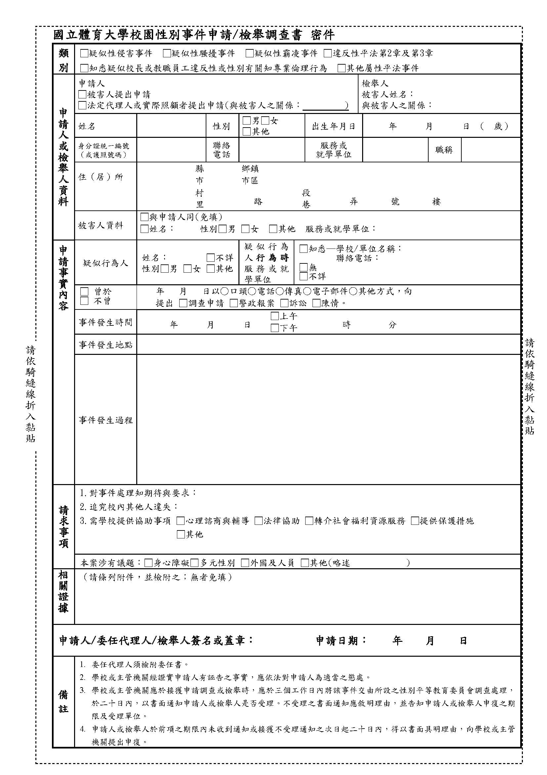
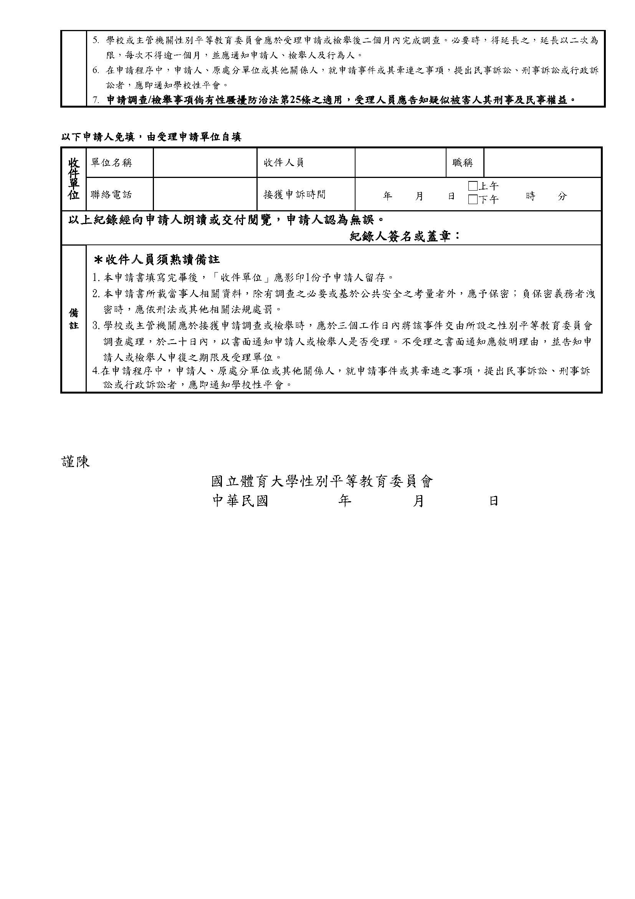

Slide 109
檢舉、回覆與申覆
第 32 條
學校或主管機關於接獲調查申請或檢舉時，應於二十日內以書面通知申請人、被害人或檢舉人是否受理。
學校或主管機關於接獲調查申請或檢舉時，有下列情形之一者，應不予受理：
一、非屬本法所規定之事項者。
二、申請人或檢舉人未具真實姓名。
三、同一事件已處理完畢者。
前項不受理之書面通知，應敘明理由。
申請人、被害人或檢舉人於第一項之期限內未收到通知或接獲不受理通知之次日起二十日內，得以書面具明理由，向學校或主管機關申復。

Slide 110
調查與調查人員
第 33 條
學校或主管機關接獲前條第一項之申請或檢舉後，除有前條第二項所定事由外，應於三日內交由所設之性別平等教育委員會調查處理。
學校或主管機關之性別平等教育委員會處理前項事件時，得成立調查小組調查之；必要時，調查小組成員得一部或全部外聘，但行為人為校長、教師、職員或工友者，應成立調查小組，且其成員應全部外聘。
調查小組成員應具性別平等意識，女性成員不得少於成員總數二分之一，且其成員中具校園性別事件調查專業素養之專家學者人數，於學校應占成員總數三分之一以上。

Slide 111
調查期間停聘與復職
第 35 條(節錄)
學校校長涉及校園性別事件，經學校主管機關所設之性別平等教育委員會認情節重大，有於調查期間先行調整或停止其職務之必要者，得由學校主管機關調整或停止其職務。
依前項規定停職之人員，其校園性別事件之調查結果未認定所涉行為屬實，或經認定所涉行為屬實但未依公務人員、教育人員或其他相關法律予以停職、免職、解聘、停聘或不續聘者，得依本法或其他法律申請復職，及補發停職期間之本俸（薪）、年功俸（薪）或相當之給與。
學校及主管機關於知悉校長、學校聘任或任用之教職員、公務人員或軍職人員涉有校園性別事件，且依法辦理其停聘、解聘、不續聘、移送懲戒、送請監察院審查、依法核予停職或免職期間，不得受理其退休（伍）或資遣案之申請。

Slide 112
調查期間
第 36 條
學校或主管機關性別平等教育委員會應於受理申請或檢舉後二個月內完成調查。必要時，得延長之，延長以二次為限，每次不得逾一個月，並應通知申請人、被害人、檢舉人及行為人。
性別平等教育委員會調查完成後，應將調查報告及處理建議，以書面向其所屬學校或主管機關提出報告。

Slide 113
調查結果申覆
第 37 條
申請人、被害人及行為人對於前條第三項處理之結果有不服者，得於收到書面通知次日起三十日內，以書面具明理由向學校或主管機關申復。但行為人為校長、教師、職員或工友者，申請人或被害人得逕向主管機關申復。
前項申復以一次為限。

Slide 114
主管機關裁量權
第 40 條 (節錄)
學校主管機關於學校調查處理校園性別事件時，應對學校提供諮詢服務、輔導協助、適法監督或予以糾正。
主管機關依前項規定交回學校性別平等教育委員會審議後，學校性別平等教育委員會屆期未依法審議、審議結果仍有違法或不當之虞者，主管機關得敘明理由逕行提交所設性別平等教育委員會審議，其決議視同學校性別平等教育委員會之決議。
有前項情事之學校，經主管機關審議認有違失者，主管機關應納入學校評鑑、扣減獎（補）助或行政考核之依據，並追究相關人員責任。

Slide 115
別讓違法行為
毀了你的職涯

Slide 116
教師法第14條(節錄)
教師有下列各款情形之一者，應予解聘，且終身不得聘任為教師：
三、犯性侵害犯罪防治法第二條第一項所定之罪，經有罪判決確定。
四、經學校性別平等教育委員會或依法組成之相關委員會調查確認有性侵害行為屬實。
五、經學校性別平等教育委員會或依法組成之相關委員會調查確認有性騷擾或性霸凌行為，有解聘及終身不得聘任為教師之必要。

Slide 117
六、受兒童及少年性剝削防制條例規定處罰，或受性騷擾防治法第二十條或第二十五條規定處罰，經學校性別平等教育委員會確認，有解聘及終身不得聘任為教師之必要。
七、經各級社政主管機關依兒童及少年福利與權益保障法第九十七條規定處罰，並經學校教師評審委員會確認，有解聘及終身不得聘任為教師之必要。
八、知悉服務學校發生疑似校園性侵害事件，未依性別平等教育法規定通報，致再度發生校園性侵害事件；或偽造、變造、湮滅或隱匿他人所犯校園性侵害事件之證據，經學校或有關機關查證屬實。

Slide 118
情節重大與否之判斷基準(節錄)
針對學校調查處理教職員工性騷擾或性霸凌事件
調查小組調查後，倘經調查發現其行為事實情節已達應予解聘、免職、終止契約關係或終止運用關係，並應通報終身或1至4年不得聘任、任用、進用或運用者
應請調查小組針對調查過程所蒐集之資訊，視個案具體情節，審酌一切情狀，……經學校性平會審議確認通過後向學校提出處理建議
臺教學(三)字第1122803970A號函示

Slide 119
情節重大與否之判斷基準(節錄)
(一)行為人：行為是否基於故意、與被害人之關係(是否直接指導)、
過往有無類似行為經學校調查屬實、曾處置告誡後再犯、有無挾怨報復、
污衊/轉嫁責任予被害人、串供、不當施壓被害人
或其他受事件牽連之相關人等不具悔意之犯後態度。
(二)被害人：被害人年齡(成年、未成年或年幼)、被害人身心狀況是否無法應變或反抗。
臺教學(三)字第1122803970A號函示

Slide 120
情節重大與否之判斷基準(節錄)
(三)行為侵害之法益：如被害人身分、人數、被害人所受影響、被害人受害之狀況(程度)、侵害之結果是否發生等。
(四)行為態樣：行為動機、目的、手段、侵害次數多寡、侵害時間長短、侵害之時間點(於個別指導時、上課時或其他時間)、是否由權力較大之一方主動、是否利用權勢或職務上之機會、是否違反被害人之意願、是否壓抑或無視被害人反抗繼續加害。
(五)其他：對法秩序所生之危害、其影響程度、範圍等因素。
臺教學(三)字第1122803970A號函示

Slide 121
教育人員任用條例第31條(節錄)
具有下列情事之一者，不得為教育人員；其已任用者，應報請主管教育行政機關核准後，予以解聘或免職：
三、曾犯性侵害犯罪防治法第二條第一項所定之罪，經有罪判決確定。
八、經學校性別平等教育委員會或依法組成之相關委員會調查確認有性侵害行為屬實。
九、經學校性別平等教育委員會或依法組成之相關委員會調查確認有性騷擾或性霸凌行為，且情節重大。
十、知悉服務學校發生疑似校園性侵害事件，未依性別平等教育法規定通報，致再度發生校園性侵害事件；或偽造、變造、湮滅或隱匿他人所犯校園性侵害事件之證據，經有關機關查證屬實。

Slide 122
短期補習班不適任人員認定通報資訊蒐集及查詢處理利用辦法第3條
中央主管教育行政機關及地方主管機關得對不適任人員進行資訊蒐集、處理及利用，中央主管機關應建立短期補習班不適任人員資料庫，提供或協助地方主管機關通報、資訊蒐集、查詢及利用。
中央主管社政機關得蒐集、處理及利用各級主管社政機關依性騷擾防治法第二十條或兒童及少年福利與權益保障法第九十七條規定處罰之資訊，並應建立資料庫，協助地方主管機關辦理不適任人員查詢事宜。
前二項不適任人員之資訊蒐集、處理及利用，應符合個人資料保護法之規定。

Slide 123
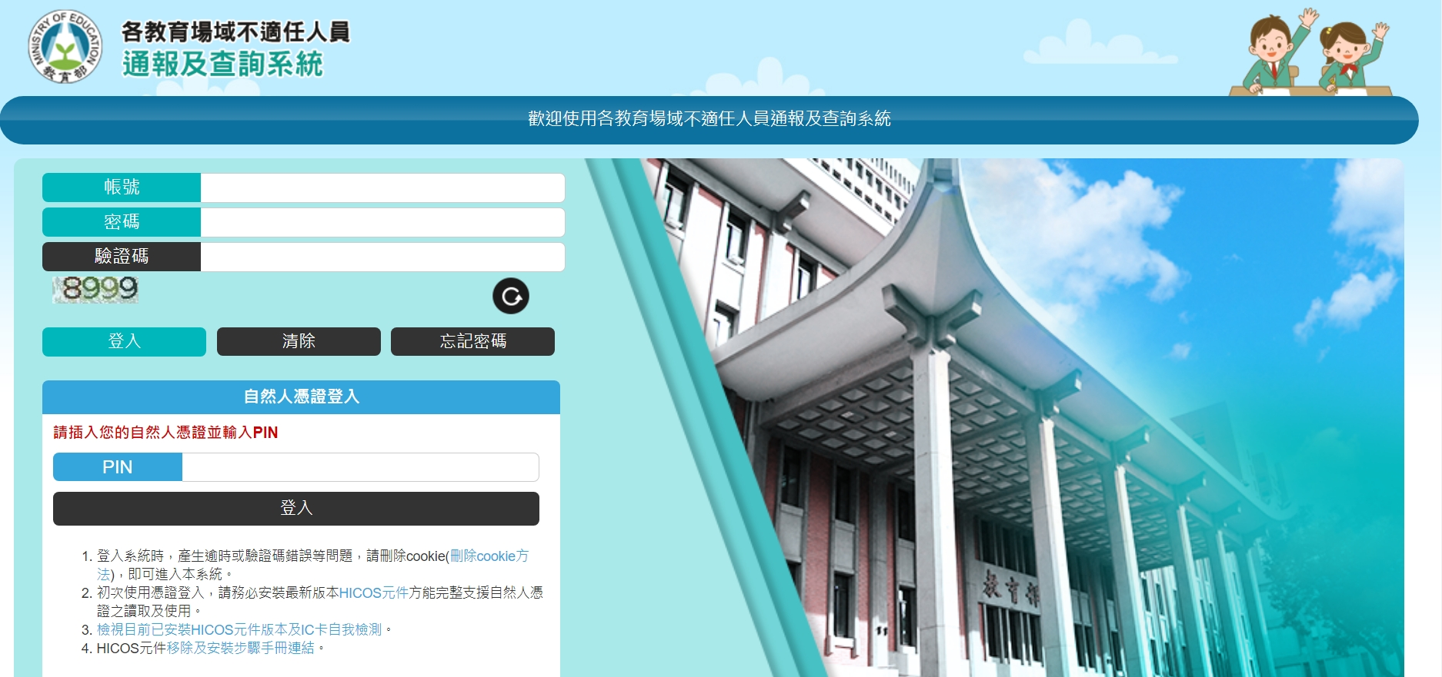
各教育場域不適任人員通報及查詢系統

Slide 124
試試看
六年級的美美向導師告狀：「小華隨便亂摸我！他怎麼可以碰我的身體？好噁心！」 美美臉色凝重，深感不悅。此時小華還與同學在遠處起鬨：「美美是男人婆！男人婆！」
如果你是導師，下列哪一處置方式較不適切？
(A) 安撫美美不滿的情緒，使其冷靜下來
(B) 為了瞭解事情始末，邀集同學還原現場狀況
(C) 請學務處於 24 小時內進行疑似性平案件通報作業
(D) 聯繫雙方家長，告知目前狀況，並請家長留意孩子身心狀態

Slide 125
事情發生後，身為導師的你將美美轉介到輔導室進行個別輔導，也對全班進行性別 平等教育宣導。下列哪一項做法較不適切？
(A) 提醒同學若遇到性平案件，應該勇敢求助，不隱匿
(B) 以美美的事件為案例，向全班說明性平案件的法律責任
(C) 提醒同學勿任意觸碰他人身體，尊重每個人身體的自主權
(D) 強調性別多元與個別差異，避免加諸性別刻板印象於同學身上

Slide 126
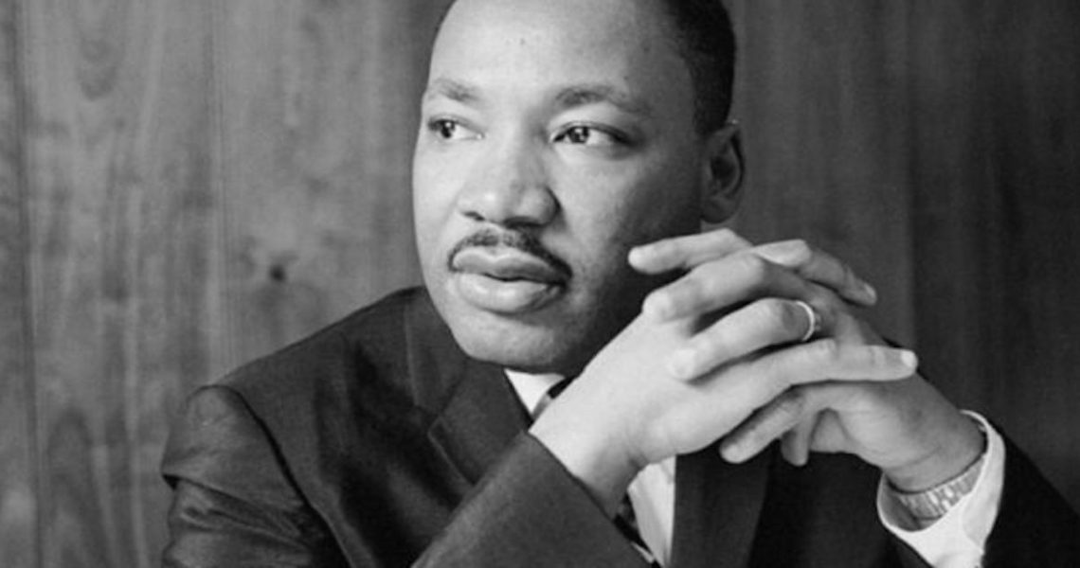
歷史將會銘記，在社會轉型期最大的悲劇，不是壞人的囂張，而是好人的過度沉默。
－馬丁路德金恩
History will have to record that the greatest tragedy of this period of social transition was not the strident clamor of the bad people, but the appalling silence of the good people.
－ Martin Luther King, Jr.

Slide 127
감사합니다
謝謝
ありがとう
谢谢
Thank You

